Slide 1

헬스장 예약관리 프로그램
H조 난쏘공

Slide 2

시스템 개요
헬스장 PT의 수요 증가로 인한 트레이너들과 헬스장 이용자들 사이의 일정 수립의 번거로움을 해결하고 전산 상으로 예약을 진행하고 트레이너 별 가용 시간대를 확인 가능하도록 하여 트레이너와 고객의 불편을 최소화

Slide 3
상세기능
회원가입 및 로그인 시 트레이너와 고객을 구분하여 사용하게 함
트레이너가 예약 가능한 시간대를 올리면 고객이 그 시간대를 확인하고 예약할 수 있도록 함
트레이너 별 전문 분야와 관련된 프로필을 제공하여 체중관리, 근력 기르기 등 고객의 목적에 따라 트레이너를 선택할 수 있도록 함.
마이페이지를 통해 트레이너는 자신의 일정을 예약한 고객의 현황을, 고객은 자신이 예약한 일정의 내역을 확인 및 취소할 수 있음
게시판을 통해 헬스장의 공지사항 및 이벤트 등의 정보를 게시하고 사용자가 글을 게시할 수 있는 커뮤니티 공간을 만듦
캘린더를 통해 예약한 날짜와 시간을 쉽게 확인할 수 있도록 함.

Slide 4
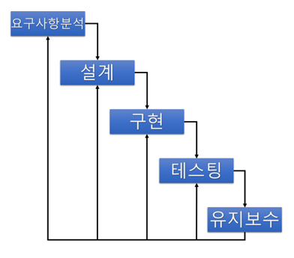
생명주기 모델
폭포수 모델을 통해 단계적으로 진행하여 체계적으로 프로젝트를 진행함

Slide 5
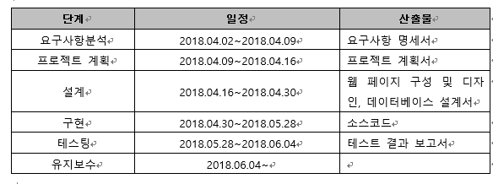
일정

Slide 6
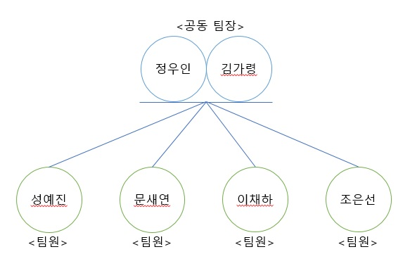
역할 및 책임

Slide 7
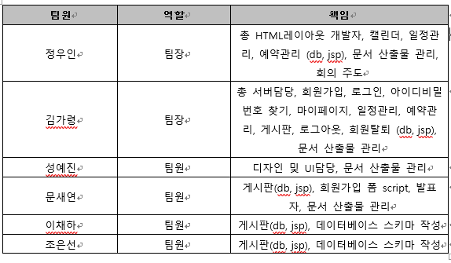
역할 및 책임

Slide 8
도구 및 산출물 관리
도구 관리
문서 관리 도구 : 워드프로세서, 한컴오피스 한글, 파워포인트, Star UML
개발 도구
Sublime Text2 : HTML, CSS, JAVASCRIPT, JSP(서버)
2) Eclipse : JSP(서버)
3) MYSQL, : 데이터베이스
3. 형상 관리 도구 : 카카오톡, ecampus 조별게시판
산출물 관리
문서 산출물 : 제안서, 요구사항 명세서, 계획서, 데이터베이스 상세 설계서, 테스트 계획서, 기타
코드 산출물 : HTML파일, 서버파일, CSS파일, JS파일
다이어그램 산출물 : 유스케이스 다이어그램, 클래스 다이어그램, 시퀀스 다이어그램, JPG파일

Slide 9
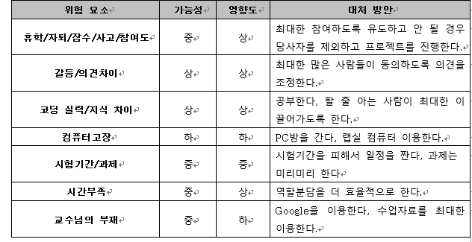
위험 요소 및 해결 방안

Slide 10
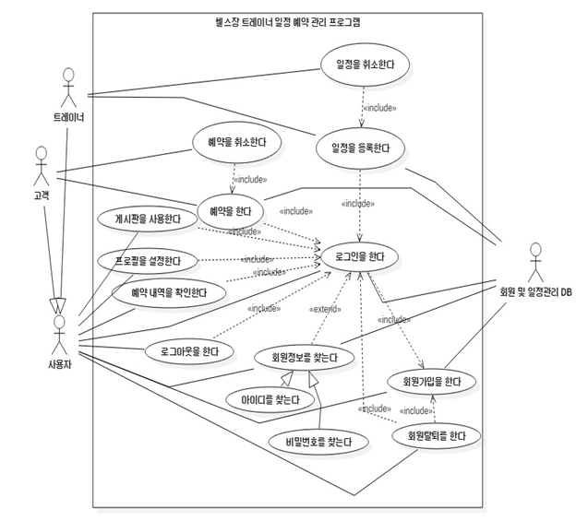
유스케이스 다이어그램

Slide 11
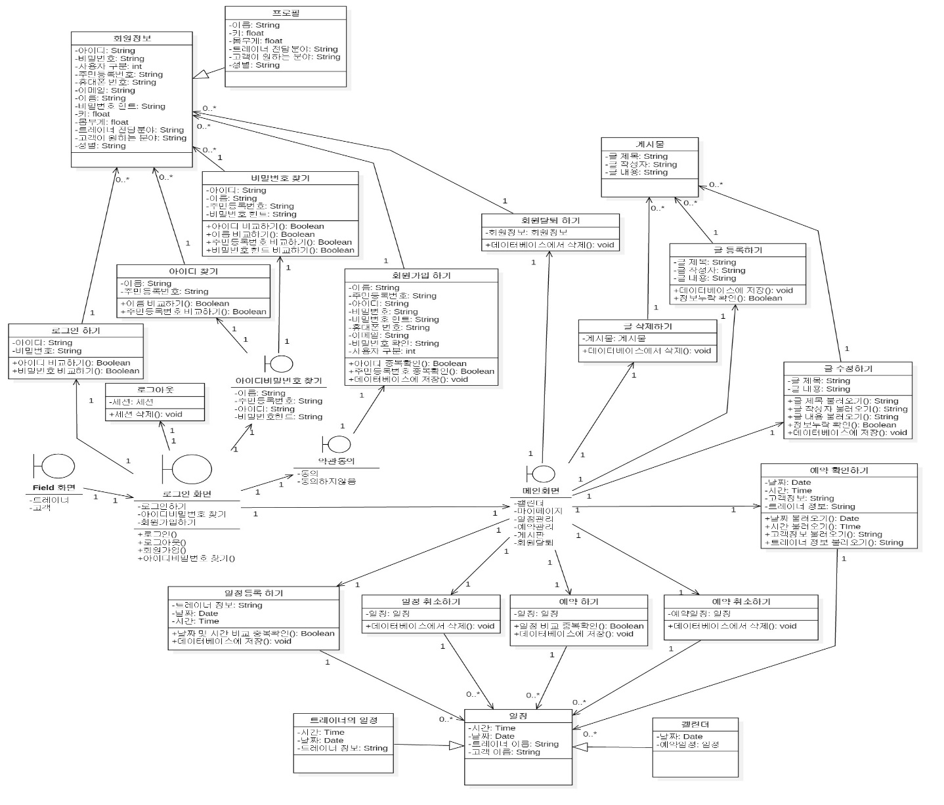
클래스 및 시퀀스 다이어그램

Slide 12
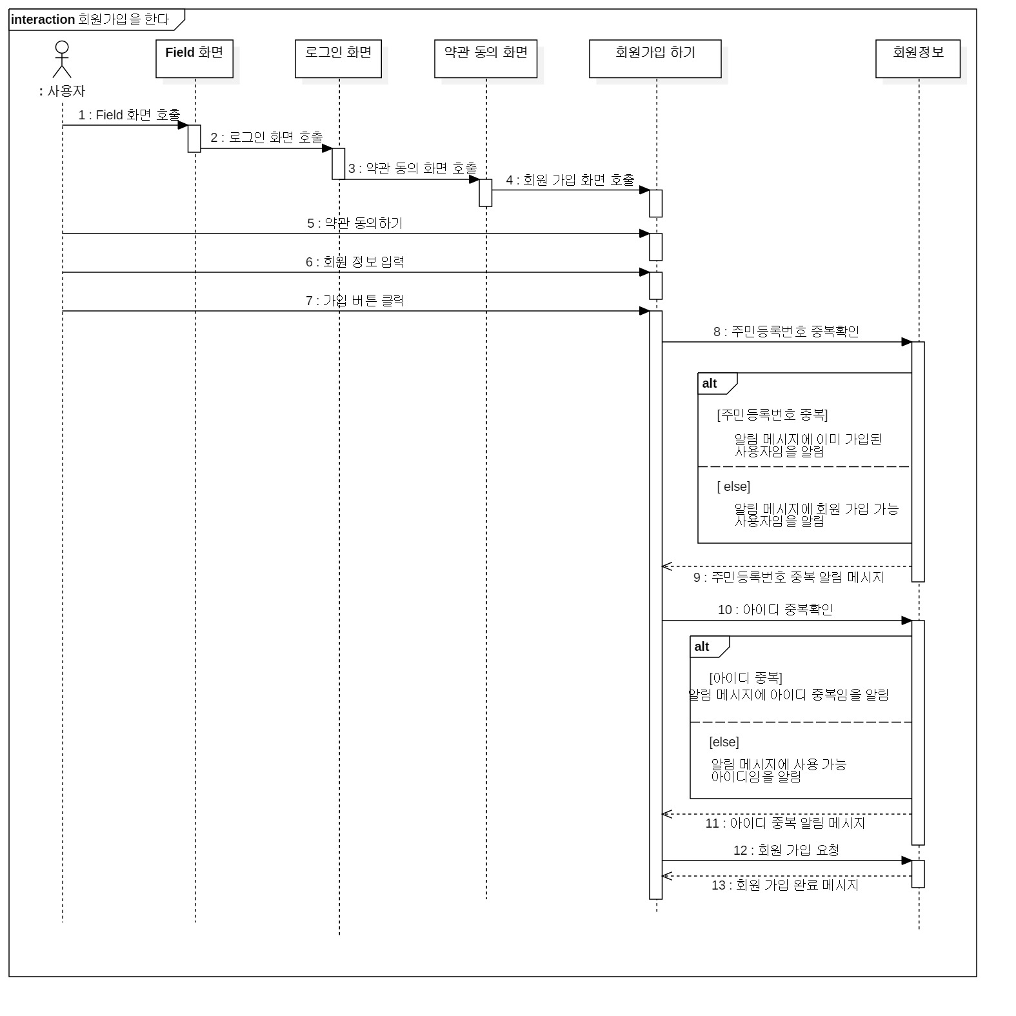
클래스 및 시퀀스 다이어그램

Slide 13
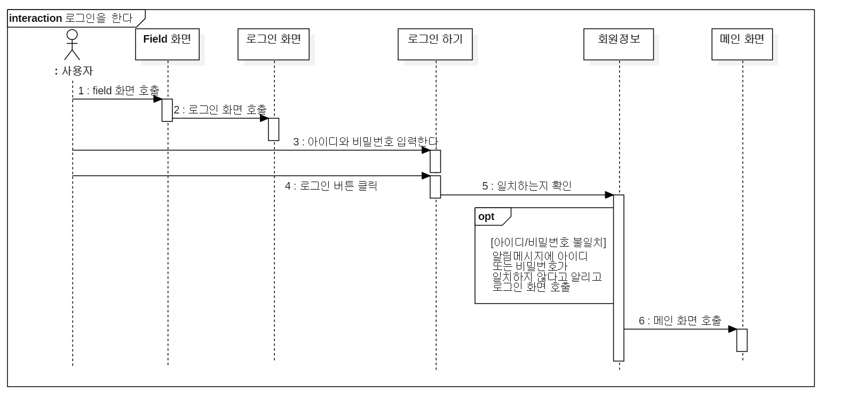
클래스 및 시퀀스 다이어그램

Slide 14
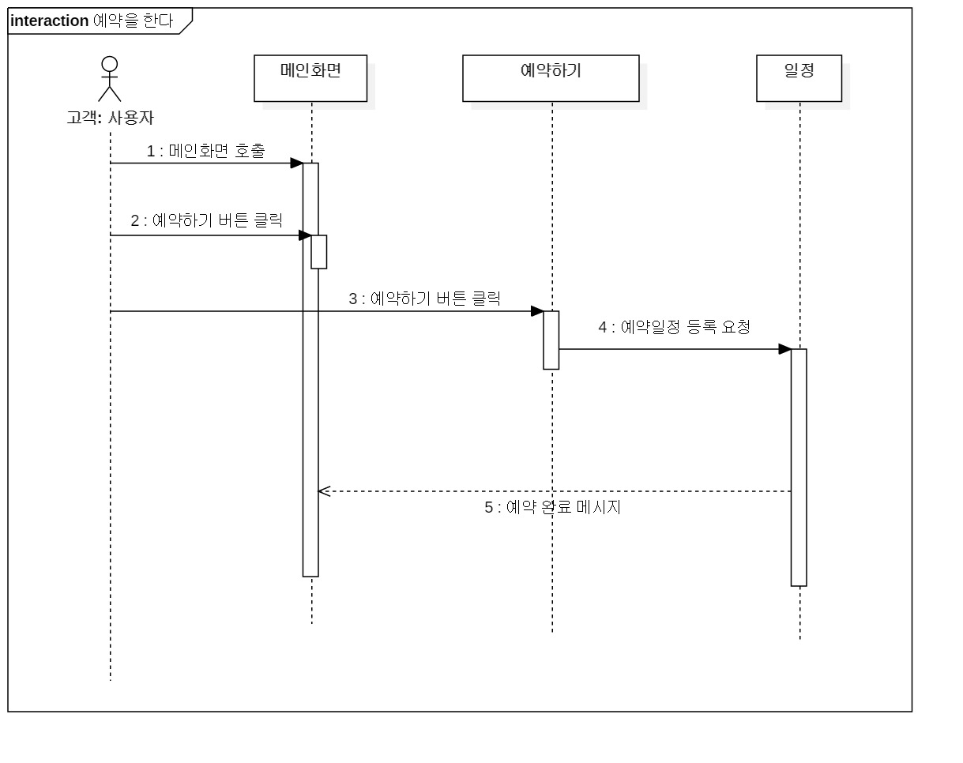
클래스 및 시퀀스 다이어그램

Slide 15
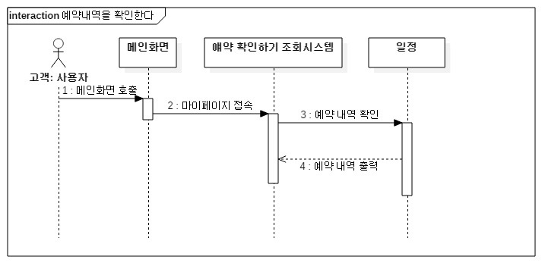
클래스 및 시퀀스 다이어그램

Slide 16
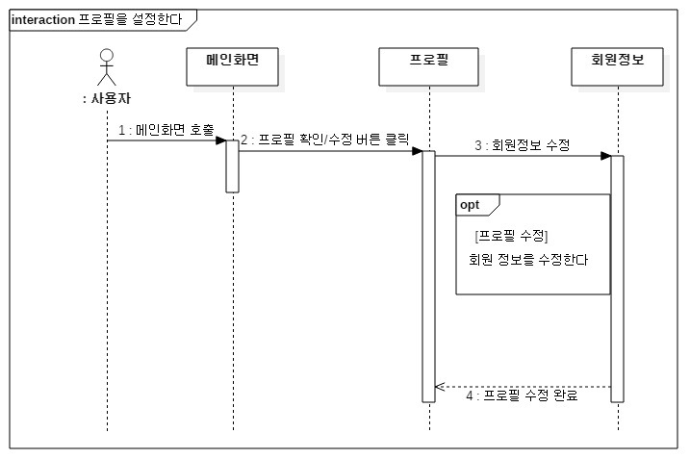
클래스 및 시퀀스 다이어그램

Slide 17
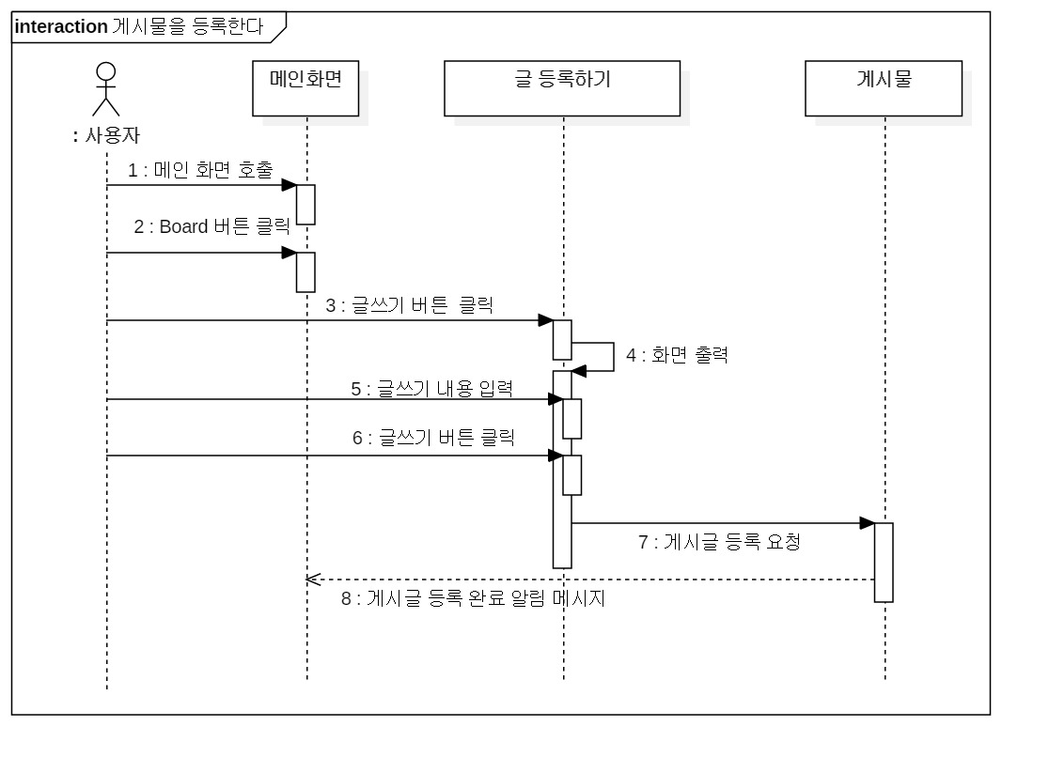
클래스 및 시퀀스 다이어그램

Slide 18
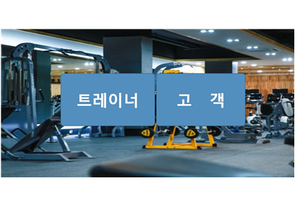
화면 보고서

Slide 19
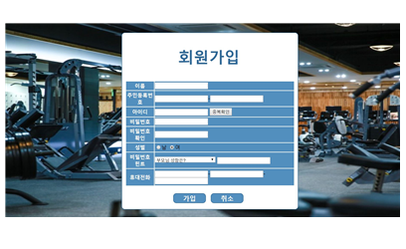
화면 보고서

Slide 20
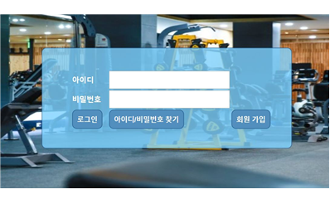
화면 보고서

Slide 21
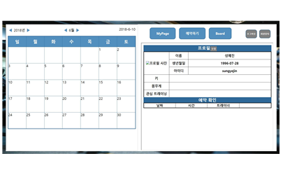
화면 보고서

